Slide 1
সবাইকে স্বাগতম

Slide 2
শিক্ষক পরিচিতি
শারমিন ইসলাম
সহকারী শিক্ষক
৯৮নং শিমুলবাড়িয়া সরকারি প্রাথমিক বিদ্যালয়
সাতক্ষীরা সদর,সাতক্ষীরা।
Email ID:sarminislam572@gmail.com

Slide 3
পাঠ পরিচিতি
শ্রেণিঃতৃতীয় বিষয়ঃবাংলা
পাঠের শিরোনামঃনিরাপদে চলাচল ।
পাঠ্যাংশঃবার্ষিক পরীক্ষা শেষ ছবি…………………………...আমরা যেতে পারি ।

Slide 4
শিখনফল
1.3.1. আদেশ শুনে পালন করতে পারবে
১.৩.২ নির্দেশ শুনে পালন করতে পারবে
১.৩.৩ উপদেশ শুনে পালন করতে পারবে

Slide 5
আবেগ/পুর্বজ্ঞান যাচাইঃ
ভিডিও প্রদর্শনের মাধ্যমেঃ

Slide 6
ছবিতে আমরা কী দেখতে পাচ্ছি?
সিগন্যাল লাইট

Slide 7
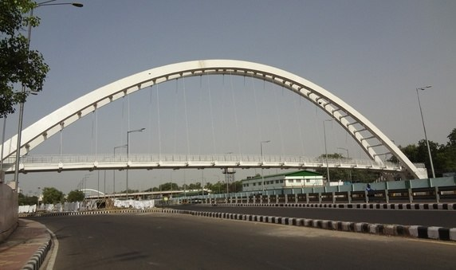
ছবিতে আমরা কী দেখতে পাচ্ছি?
ওভার ব্রিজ

Slide 8
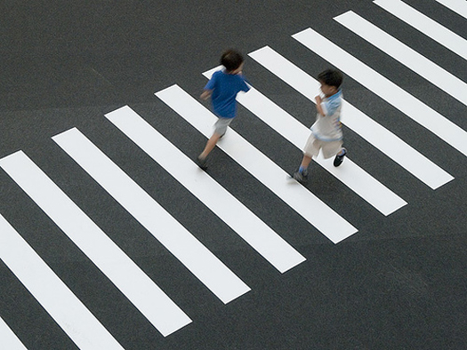
ছবিতে আমরা কী দেখতে পাচ্ছি?
জ়েব্রাক্রসিং

Slide 9
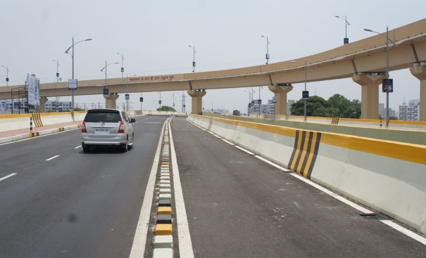
ছবিতে আমরা কী দেখতে পাচ্ছি?
ফ্লাইওভার ।

Slide 10
ট্রাফিক সিগন্যাল ।
ওভারব্রিজ ।
জ়েব্রাক্রসিং ।
ফ্লাইওভার ।

Slide 11
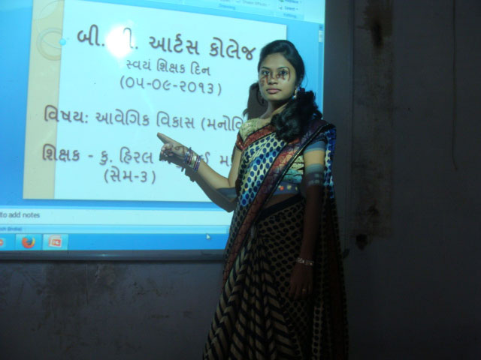
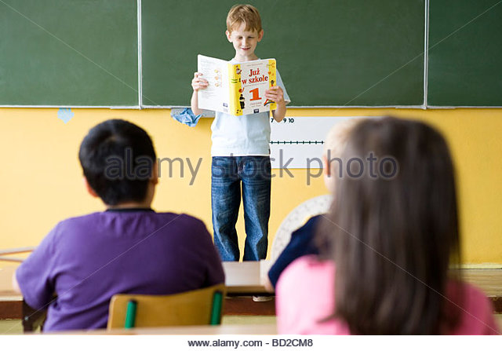
শিক্ষকের আদর্শ পাঠ
শিক্ষার্থীর পাঠঃ ২/৩ জন কে দিয়ে পাঠ পড়াব ।

Slide 12
পাঠ থেকে যুক্তবর্ণের শব্দ খুজে বের করি ।
ঙ্গ = ঙ + গ
স্ত = স + ত
ক্র = ক + র-ফলা
ট্ট = ট + ট

Slide 13
মুখে মুখে উত্তর বলি
ক। ছবি আর ইজাজ কোথায় গিয়েছিল?
খ। তাদের মামাতো বোনের বয়স কত ছিল ?
ক] তারা ঢাকা গিয়েছিল
খ] পাচ বছর ।

Slide 14
সবাইকে ধন্যবাদ

